Slide 1
SNetGen Sacred 3B Apresentação do Pitch 18/9/2020
Alunos: Gustavo Henrique Spiess

Slide 2
Problema que se quer resolver
A construção de uma malha social coesa para um jogo de RPG envolvendo interções sociais como ferramenta para desenvolvimento da história.

Slide 3
Estimativa de tamanho do mercado
O espaço de mercado para esse produto, apesar de existente, é mínimo. Por se tratar de uma modalidade pouco popular dentro de um jogo (RPG) que já é um nicho de mercado por si.

Slide 4
Requisitos funcionais
RF01 – O sistema deverá possibilitar o cadastro dos parâmetros para o algoritmo para o administrador do sistema (CRUD).
RF02 – O sistema deverá possibilitar o cadastro dos atributos e dos valores possíveis para cada atributo para o administrador do sistema (CRUD).
RF03 – O sistema deverá possibilitar o cadastro dos fatores de distanciamento entre os pares de valores de cada atributo para o usuário responsável pela geração do grafo (CRUD).
RF04 – O sistema deverá possibilitar a execução do algoritmo de geração da malha social para o usuário responsável por essa geração (processo/back end).

Slide 5
Requisitos funcionais
RF05 – O sistema deverá possibilitar a navegação de um grafo gerado para os usuário que receberem acesso a esse grafo disponibilizando a lista de todos os personagens bem como os personagens agrupados por valor de atributo (web/report).
RF06 – O sistema deverá possibilitar a navegação de um grafo gerado para os usuário que receberem acesso a esse grafo disponibilizando a lista dos personagens conhecidos por um determinado personagem (web/report).

Slide 6
Requisitos não funcionais
RNF 01 – O algorimo de geração deve ser implementado em python;
RNF 02 – A entrada de dados por parte do adminstrador deve ser feita pela interface web (jango), segura através de uma página de login;
RNF 03 – A geração do grafo deve ser possível pela interface web (jango), sem a necessidade de um login;
FNF 04 – A apresentação dos dados gerados deve ser realizado por meio da interface web (jango), através do link gerado na geração, sem necessidade de login.

Slide 7
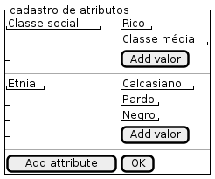
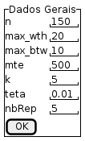
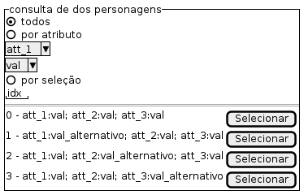
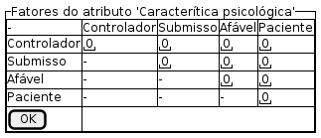
Projeto das telas

Slide 8
Tecnologia
Python
NetworkX
Numpy
Jango

Slide 9
Equipe
Gustavo Henrique Spiess

